Slide 1

第二节 方 差
一、随机变量方差的概念及性质
二、重要概率分布的方差
三、例题讲解

Slide 2




一、随机变量方差的概念及性质
1. 概念的引入
方差是一个常用来体现随机变量取值分散程度的量.
实例 有两批灯泡,其平均寿命都是 E(X)=1000小时.

Slide 3
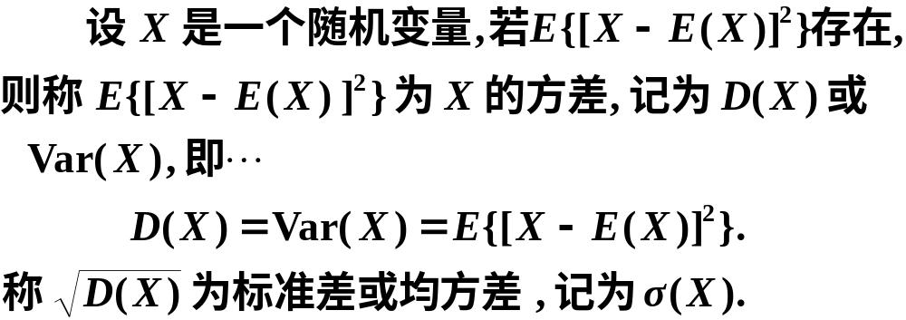
2. 方差的定义

Slide 4
3. 方差的意义
方差是一个常用来体现随机变量 X 取值分散程度的量. 如果 D(X) 值大, 表示 X 取值分散程度大, E(X) 的代表性差; 而如果 D(X) 值小, 则表示X 的取值比较集中, 以 E(X) 作为随机变量的代表性好.

Slide 5
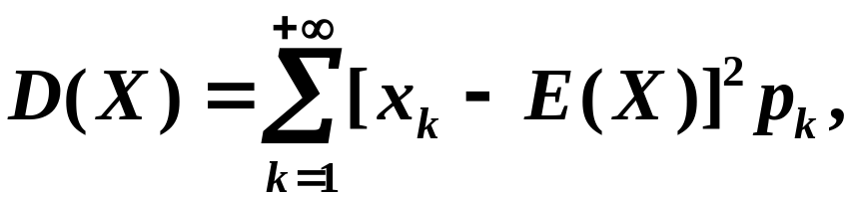
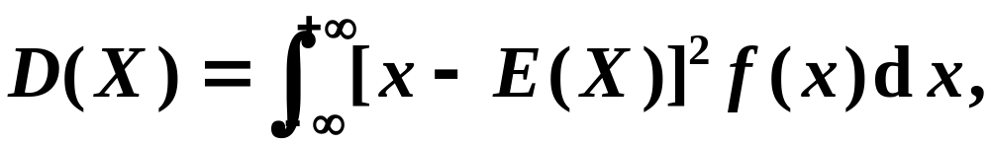

4. 随机变量方差的计算
(1) 利用定义计算
离散型随机变量的方差
连续型随机变量的方差

Slide 6





(2) 利用公式计算
证明

Slide 7









5. 方差的性质
(1) 设 C 是常数, 则有
证明
(2) 设 X 是一个随机变量, C 是常数, 则有
证明

Slide 8
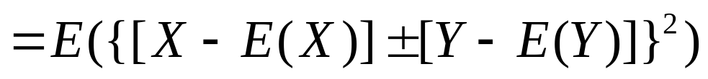
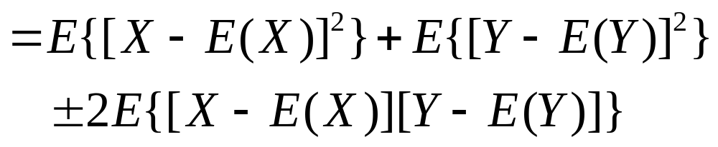

(3) 设 X, Y 相互独立, D(X), D(Y) 存在, 则
证明

Slide 9


推广

Slide 10
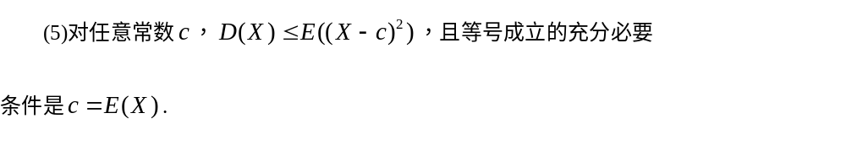
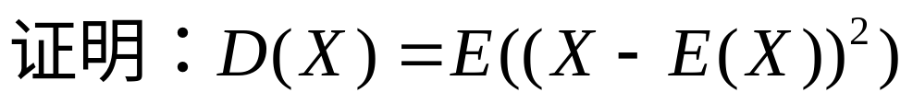
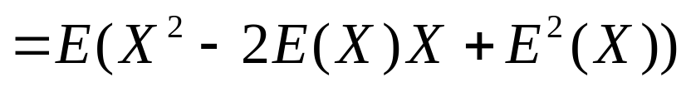

Slide 11











二、重要概率分布的方差
1. 两点分布
已知随机变量 X 的分布律为
则有

Slide 12
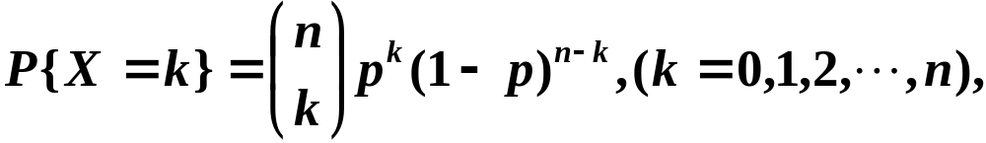

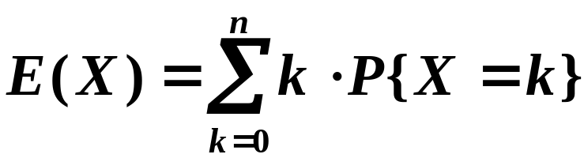
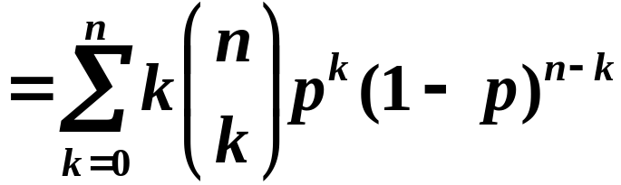
2. 二项分布
设随机变量 X 服从参数为 n, p 二项分布,
其分布律为
则有

Slide 13
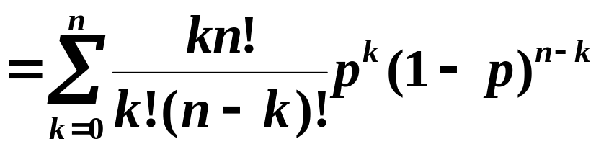
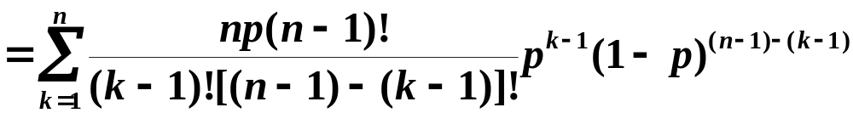
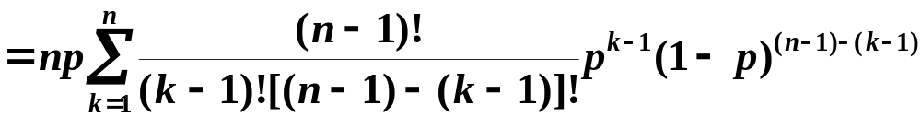




Slide 14


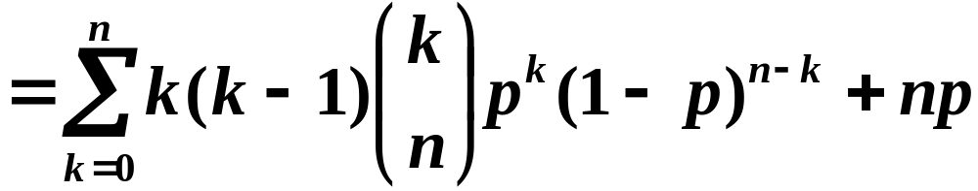
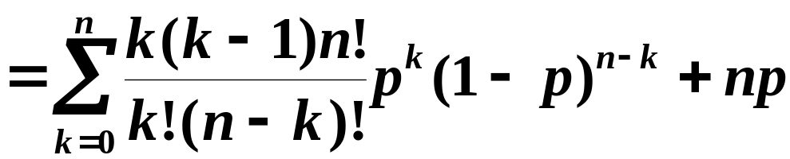

Slide 15
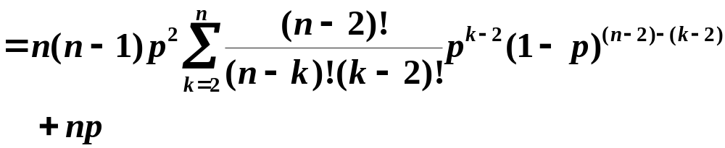
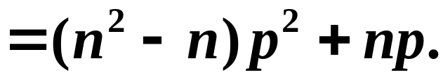
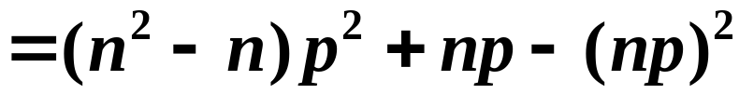



Slide 16

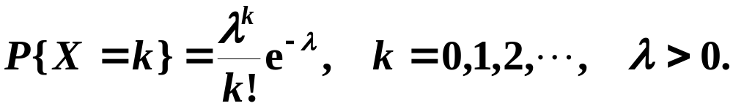
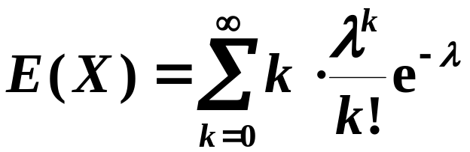
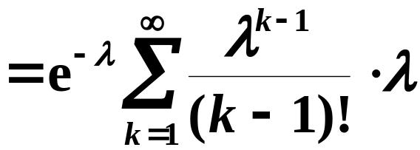



3. 泊松分布
则有

Slide 17
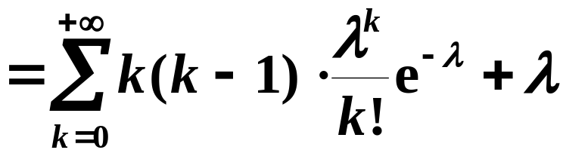
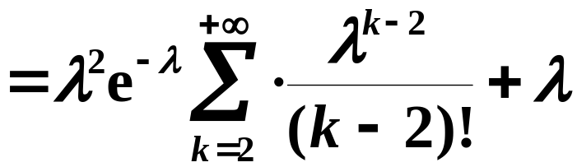





所以

Slide 18
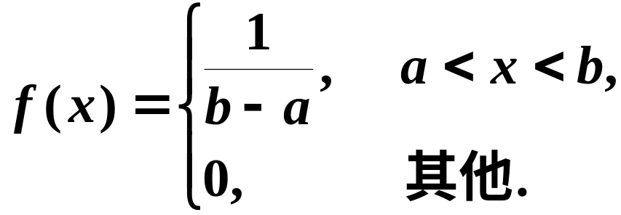
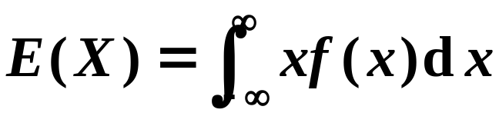
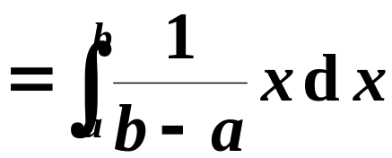
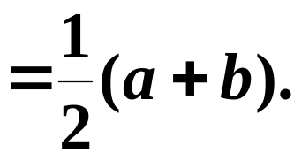
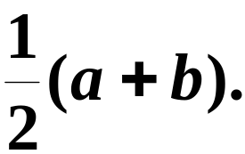
4. 均匀分布
则有

Slide 19
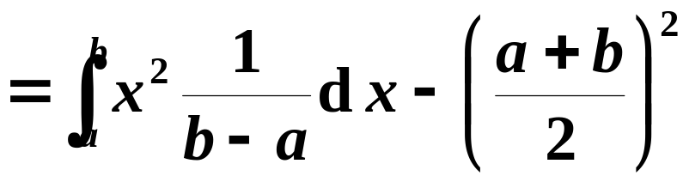
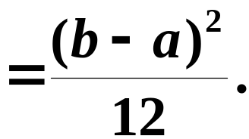
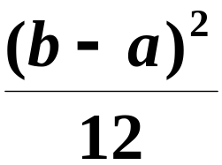
结论 均匀分布的数学期望位于区间的中点.

Slide 20
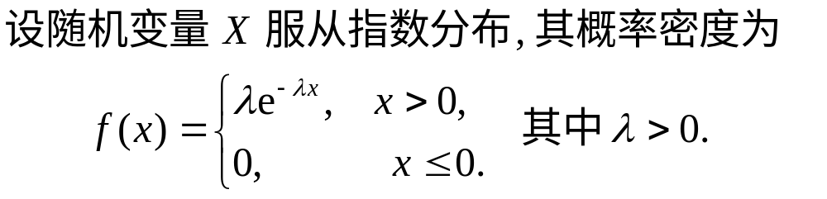
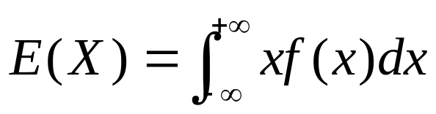
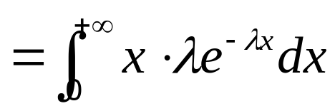
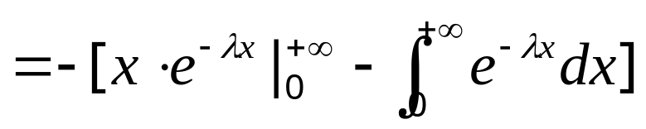
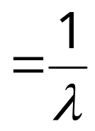
5. 指数分布
则有

Slide 21
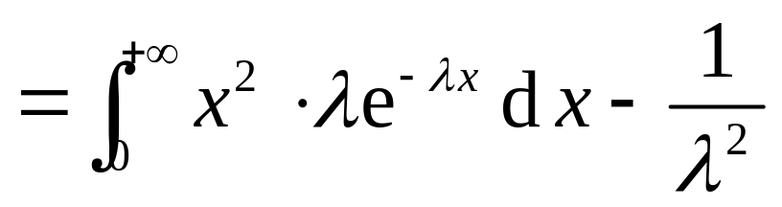
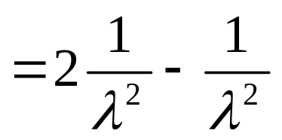
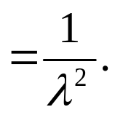



Slide 22
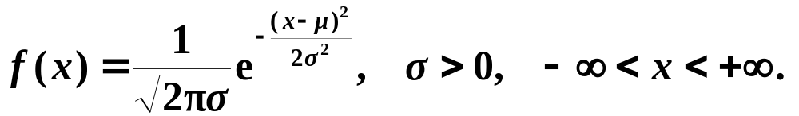
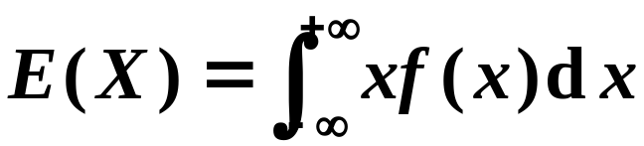
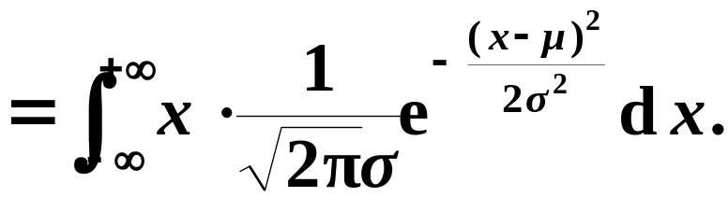
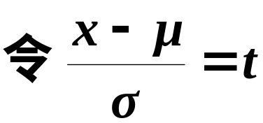

6. 正态分布
则有

Slide 23

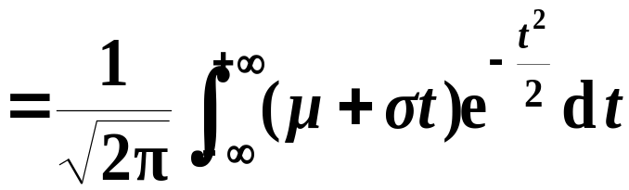
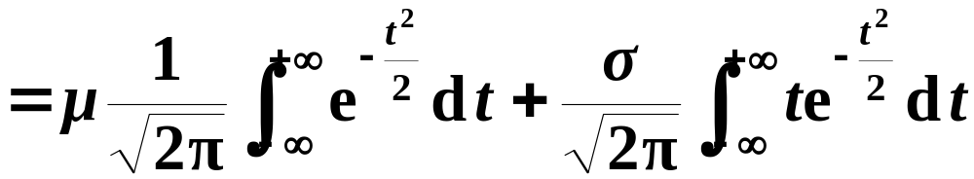



Slide 24
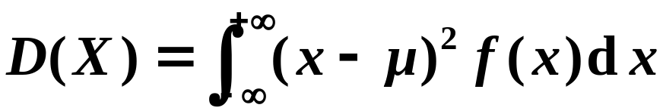
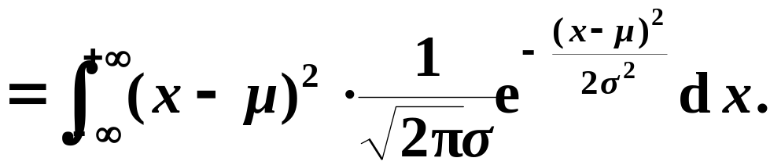

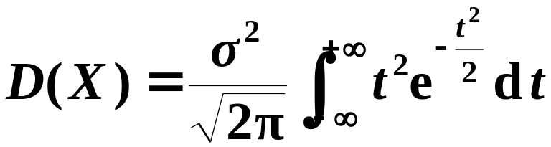
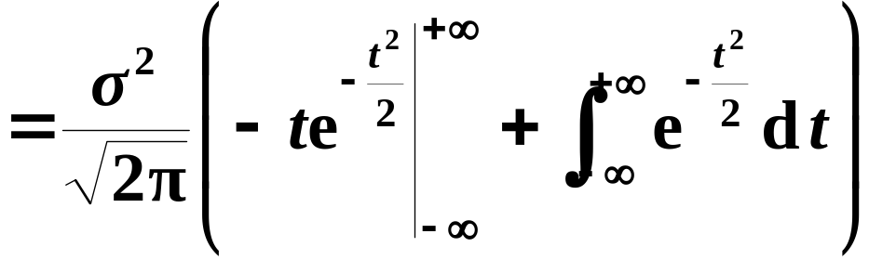

Slide 25





Slide 26











分 布
参数
数学期望
方差
两点分布
二项分布
泊松分布
均匀分布
指数分布
正态分布

Slide 27



三、例题讲解
例1
解

Slide 28




于是

Slide 29




例2
解

Slide 30





例3
解

Slide 31




Slide 32






例4
解

Slide 33





Slide 34

四、切比雪夫不等式及其应用
切比雪夫不等式
证明
取连续型随机变量的情况来证明.

Slide 35








得

Slide 36


Slide 37


